Slide 1
Introduzione a R e RStudio
Esercitazione del
Corso di
METODI DI APPRENDIMENTO STATISTICO PER IL DATA SCIENCE
Università degli Studi di Cagliari
Fausto Camboni

Slide 2
Cos'è R e cos'è RStudio
R: linguaggio di programmazione open source
  Nato negli anni '90 per analisi statistica e grafica
  Uno degli strumenti più usati da statistici e data scientist
RStudio: ambiente di sviluppo integrato (IDE)
  Interfaccia moderna e user-friendly per utilizzare R
  Organizza e semplifica il lavoro quotidiano
Entrambi completamente gratuiti e multipiattaforma
  Disponibili per Windows, Mac e Linux
⚠️ Ordine di installazione: prima R (da CRAN), poi RStudio (da Posit)

Slide 3
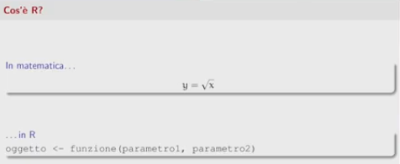

Slide 4
Procedura di installazione
Passo 1: Installare R - open source
  Aprire un browser (Chrome, Firefox, Safari...)
  Digitare 'download R' su Google
  Accedere al sito CRAN (Comprehensive R Archive Network)
  Scaricare l'eseguibile per il proprio sistema operativo
  Verificare l’eseguibile
  certUtil -hashfile pathToFileToCheck MD5
  Eseguire l'installazione accettando le impostazioni predefinite
Passo 2: Installare RStudio - open source
  Digitare 'download RStudio' su Google
  Accedere al sito Posit
  Scaricare RStudio Desktop (versione gratuita)
  Verificare l’eseguibile
  certUtil -hashfile pathToFileToCheck SHA256
  Installare seguendo le istruzioni standard

Slide 5

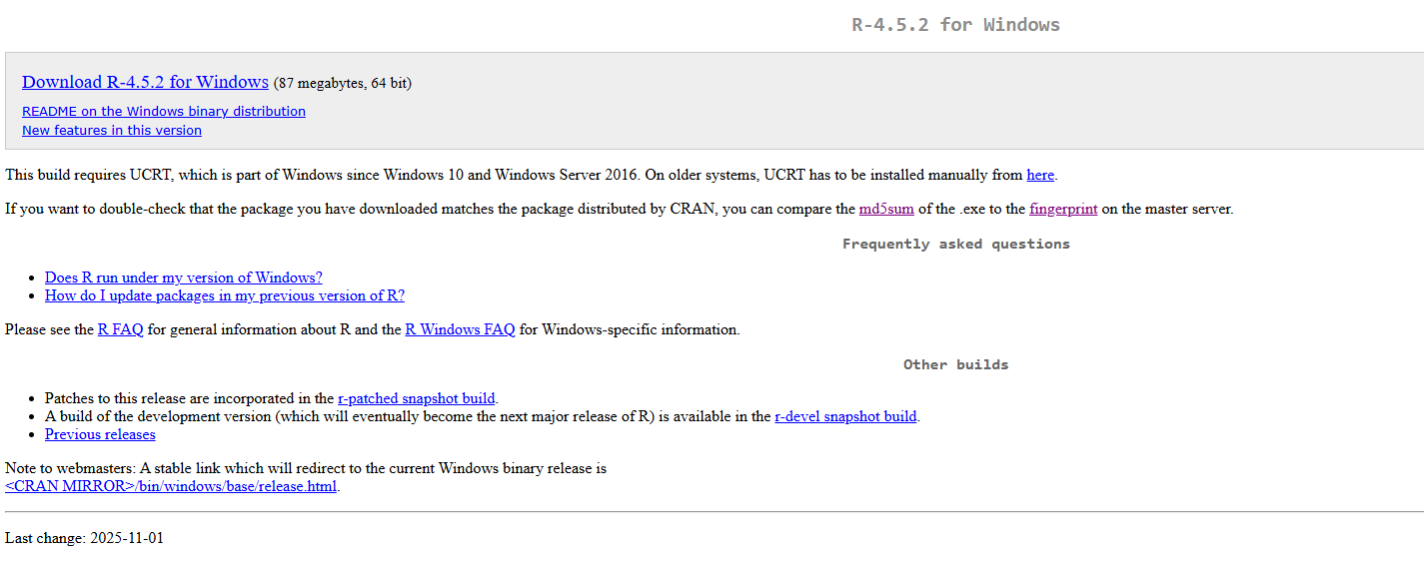
Procedura di installazione - R

Slide 6

Procedura di installazione - verifica eseguibile
bc35c78e0a6c9790d7d540b44089f31f *R-4.5.2-win.exe
  CMD
  …
  certUtil -hashfile R-4.5.2-win.exe MD5

Slide 7
Interfaccia di RStudio - Le 4 finestre
1. SCRIPT (alto sinistra)
• Qui si scrive il codice
• File → New File → R Script
• Esegui: Run o Ctrl+Invio
• Il codice rimane salvato
• Es 1+1
2. ENVIRONMENT (alto destra)
• Visualizza variabili create
• Mostra oggetti in memoria
• Icona 🧹 pulisce tutto
• Import Dataset disponibile
3. CONSOLE (basso sinistra)
• Esegue i comandi
• Mostra risultati/output
• Codice 'al volo'
• Prompt: >
4. UTILITÀ (basso destra)
• Files: cartelle di lavoro
• Plots: visualizza grafici
• Packages: gestisce librerie
• Help: documentazione
💡 Tip: Lo script è il vostro 'quaderno' - scrivete sempre qui, non solo in console!

Slide 8
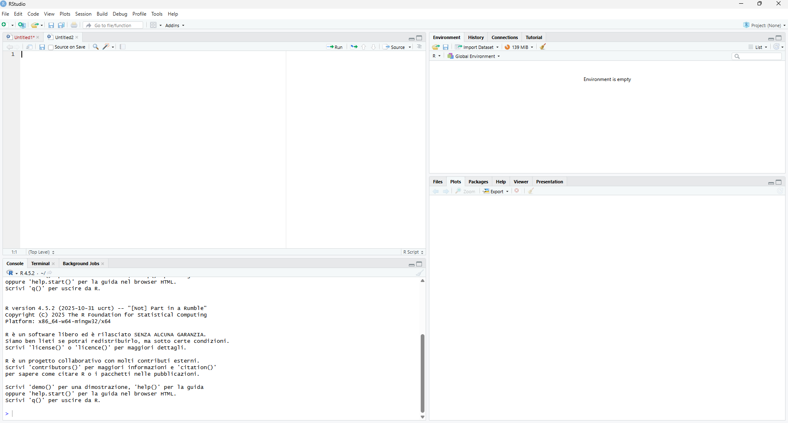
Interfaccia di RStudio - Le 4 finestre
💡 Tip: Lo script è il vostro 'quaderno' - scrivete sempre qui, non solo in console!

Slide 9
Fine blocco 1

Slide 10
Blocco 2
Indice
  Concetti base
  Working directory
  Workspace
  Librerie
  Assegnazione e commenti
  Valori mancanti
  Debugging
  Salvare e caricare i dati

Slide 11
Working Directory - La cartella di lavoro
Cos'è la Working Directory?
  Cartella fisica del computer dove sono salvati i file
  Contiene script, dati e output
  RStudio la imposta automaticamente sulla cartella del file aperto
Comandi principali:
getwd() # Visualizza directory corrente
setwd("/percorso") # Imposta nuova directory
list.files() # Elenca file nella directory
📁 Oppure in RStudio: Session → Set Working Directory → Choose Directory
La Working Directory si vede anche nella scheda Files (in basso a destra)

Slide 12
Workspace - L'ambiente di lavoro
Cos'è la Workspace?
  Memoria virtuale (RAM) del computer
  Contiene tutte le variabili e oggetti creati durante la sessione
  Visibile nella finestra Environment (alto destra)
Comandi di gestione:
ls() # Lista tutti gli oggetti in memoria
rm(x) # Rimuove la variabile x
rm(x, y, z) # Rimuove più variabili
rm(list = ls()) # CANCELLA TUTTO (⚠️ attenzione!)
⚠️ In RStudio: cliccare l'icona 🧹 (scopetta) per pulire tutta la workspace
Anche in questo caso tutte le funzioni sono altresì presenti in R Studio e quindi non vi dovrete ricordare certo tutti questi comandi a memoria

Slide 13
Librerie e Pacchetti - Estendere le funzionalità
Cosa sono le librerie?
  Pacchetti aggiuntivi che estendono le funzionalità base di R
  Create dalla comunità globale (ricercatori, sviluppatori)
  Migliaia di pacchetti disponibili gratuitamente su CRAN
Installata vs Caricata - Differenza fondamentale
INSTALLATA (come scaricare un'app)
• I file sono sul computer
• Si fa UNA VOLTA SOLA (o per aggiornare)
CARICATA (come aprire l'app)
• Le funzioni sono disponibili in R
• Si fa OGNI VOLTA che si apre RStudio

Slide 14
Librerie - Comandi pratici
Installare una libreria:
Caricare una libreria:
install.packages("ggplot2") # Installa il pacchetto ggplot2
install.packages("dplyr") # Installa il pacchetto dplyr
library(ggplot2) # Carica il pacchetto
# oppure
require(ggplot2) # Fa la stessa cosa
💡 In RStudio (modo grafico):
• Installare: scheda Packages → Install → digitare nome pacchetto
• Caricare: scheda Packages → spuntare la checkbox del pacchetto

Slide 15
Variabili e Assegnazione
Principio fondamentale: in R tutto è un oggetto
Tre modi per assegnare valori: fanno la stessa cosa
Tipi di dati principali:
x <- 6 # Freccia a sinistra (modo classico R)
6 -> y # Freccia a destra (meno usato)
z = 3.57 # Uguale (stile altri linguaggi)
numeric (numerico): 5, 3.14, -7.8
character (testuale): "ciao", "Roma", "2024"
logical (logico): TRUE, FALSE
integer
complex

Slide 16
Commenti e Buone Pratiche
Commenti con il simbolo #
  Tutto ciò che segue # viene ignorato da R
  Fondamentali per documentare il codice
# Questo è un commento - R lo ignora
x <- 10 # Commento dopo il codice
# Calcolo la media dei voti
media_voti <- mean(voti) # Esclude NA
✅ Buone pratiche di programmazione:
• Commentare i passi complessi o non ovvi del codice
• Usare nomi di variabili descrittivi (es: età_studenti, non x)
• Organizzare il codice in sezioni logiche
• Aggiungere commenti all'inizio dello script (autore, data, scopo)

Slide 17
Gestione dei Dati Mancanti
In R l'assenza di informazione è essa stessa informazione
NA (Not Available) - dato non disponibile
  Valori 'bianchi': es. domanda non risposta in un questionario
NaN (Not a Number) - non è un numero
  Risultato di operazioni matematiche inappropriate
x <- c(2, 3, 0/0, NA) # Vettore con valori normali, NaN e NA
is.na(x) # [FALSE FALSE TRUE TRUE]
is.nan(x) # [FALSE FALSE TRUE FALSE]
# Regola: ogni NaN è anche NA, ma non viceversa!
💡 0/0 è indefinito matematicamente → produce NaN che è anche NA

Slide 18
Debugging - Interpretare i messaggi di R
R comunica tramite tre tipi di messaggi:
✅ MESSAGE (messaggio): operazione completata con successo
⚠️ WARNING (avviso): c'è stato un problema, ma ho eseguito qualcosa
Esempio: log(-1) produce NaN ma non blocca l'esecuzione
❌ ERROR (errore): errore bloccante, non ho potuto fare nulla
Esempio: plot() senza argomenti → 'argument is missing, with no default'

Slide 19
Salvataggio e Caricamento
RStudio gestisce automaticamente il salvataggio
Alla chiusura, RStudio chiede:
  "Save workspace image?" → salva tutte le variabili in memoria
  Crea un file .RData nella working directory
  Alla riapertura, ricarica automaticamente tutto
# Comandi manuali (raramente necessari)
save.image("mio_workspace.RData") # Salva workspace
load("mio_workspace.RData") # Carica workspace
# Salvare oggetti specifici
save(x, y, file="variabili.RData")
💡 Consiglio: salvate sempre lo script! La workspace si può ricreare, lo script no

Slide 20
Salvataggio e Caricamento
  la cronologia: ha un'estensione Rhistory e memorizza il listato di tutto il codice digitato durante la sessione di lavoro
savehistory(file="crono.Rhistory") #salva la cronologia
loadhistory(file="crono.Rhistory") #carica la cronologia
💡 Consiglio: salvate sempre lo script! La workspace si può ricreare, lo script no

Slide 21
Fine blocco 2

Slide 22
Blocco 3
Oggetti
Introduzione oggetti
Vettori
Matrici
Data frame
Factors
Struttura e attributi degli oggetti

Slide 23
Introduzione oggetti
Gli oggetti in R possono essere definiti come dei contenitori di dati
Classi atomiche di oggetti
character
numeric (numeri reali)
integer
complex
logical (True/False)
Oggetti
Vettori
Matrici
Dataframe

Slide 24
Vettori - Creazione e Coercizione
Per creare vettori di oggetti si usa la funzione c() - combine
1 x <- c(0.6, 0.7, 1) # numeric
2 x <- c(4, 5, 6, 7, 8) # numeric
3 x <- 4:8 # integer
4 x <- c(4L, 5L, 6L, 7L, 8L) # integer
5 x <- c(4+0i, 3+6i) # complex
6 x <- c("a", "b", "c") # character
7 x <- c(TRUE, FALSE) # logical
8 x <- c(T, F) # logical
📌 Note importanti:
• Righe 2 e 3 fanno la stessa cosa
• 4:8 è uno shortcut per c(4,5,6,7,8)
• L dopo il numero → integer (4L)
• R è case-sensitive: TRUE ≠ true
• T e F sono abbreviazioni valide
⚠️ Coercizione automatica - vettori misti
I vettori devono contenere solo dati dello stesso tipo. Se si mescolano tipi diversi, R applica una coercizione automatica per preservare l'informazione, convertendo tutti gli elementi alla stessa classe.
1 y <- c(1.7, "ciao") → character
2 y <- c(TRUE, 8) → numeric
3 y <- c("ciao", TRUE) → character
🔄 Gerarchia di coercizione:
logical → numeric → character
• TRUE → 1 (numeric)
• FALSE → 0 (numeric)
• Numeri → testo con virgolette
• TRUE → "TRUE" (character)
Notes:
## SLIDE: Vettori - Creazione e Coercizione
Ma in cosa consistono esattamente i vettori? Come si creano?
I vettori in R vengono definiti con la funzione **c()** che sta per **combine** - combinare. È la funzione base per creare sequenze di elementi dello stesso tipo.
Vediamo tutta una serie di esempi pratici qui nel primo blocco.
**Vorrei la vostra attenzione in particolare sulle righe 2 e 3**, che sostanzialmente fanno proprio la stessa cosa.
La riga 2 definisce un vettore che contiene esplicitamente i numeri da 4 a 8: `c(4, 5, 6, 7, 8)`.
La riga 3 invece usa quello che in gergo tecnico si chiama "zucchero sintattico" - una versione più rapida, uno shortcut: `4:8`. Questa sintassi con i due punti rappresenta automaticamente tutti i numeri contenuti in un certo intervallo, estremi inclusi.
Quindi le righe 2 e 3 producono esattamente lo stesso risultato.
**Notate come R identifichi automaticamente la tipologia di vettore**. Nei primi casi - righe 1 e 2 - parliamo di dati **numeric**, numerici.
Alla riga 3 invece vediamo **integer** - interi. Qual è la differenza? Il tipo integer è più specifico e occupa meno memoria. La riga 4 mostra come forzare esplicitamente la creazione di interi usando la L dopo ogni numero: `4L, 5L, 6L`.
La riga 5 mostra numeri **complex** - numeri complessi con parte reale e immaginaria.
Alla riga 6 abbiamo un vettore di **character** - dati testuali, sempre tra virgolette.
Nelle ultime due righe - 7 e 8 - parliamo di dati **buleani o logici**, quindi variabili dicotomiche che valgono solo TRUE o FALSE. Entrambe le forme sono valide: potete scrivere per esteso TRUE e FALSE, oppure usare le abbreviazioni T e F.
**Attenzione importante**: R è un linguaggio cosiddetto **case-sensitive**. Questo significa che il maiuscolo e la lettera minuscola fanno la differenza. TRUE e FALSE vanno scritti rispettivamente solo in questi due modi - tutto maiuscolo - oppure con le abbreviazioni T e F maiuscole. Se scrivete "true" minuscolo, R non lo riconoscerà come valore logico.
---
**La particolarità della coercizione**
Ora, c'è una particolarità molto importante dei vettori che dovete conoscere: **i vettori devono contenere solo ed esclusivamente dati del medesimo tipo**.
Ma cosa succede se cercate di forzare dei valori che sono di fatto di tipi diversi nello stesso vettore?
R effettua un'operazione che si chiama **coercizione automatica**. Questa operazione permette alla macchina, in maniera del tutto automatica, di cercare di preservare quanta più informazione possibile, pur mantenendo e soddisfacendo il vincolo che tutti gli elementi devono essere dello stesso tipo.
Vediamo gli esempi concreti nel secondo blocco.
**Esempio 1**: `c(1.7, "ciao")` - mescoliamo un numero e una stringa di testo. Cosa fa R? Converte tutto in **character**. Il numero 1.7 diventa la stringa di testo "1.7" con le virgolette.
**Esempio 2**: `c(TRUE, 8)` - mescoliamo un valore logico e un numero. R converte tutto in **numeric**. Il valore TRUE diventa il numero 1, FALSE diventerebbe 0.
**Esempio 3**: `c("ciao", TRUE)` - mescoliamo testo e valore logico. R converte tutto in **character**. Il valore buleano viene rimpiazzato letteralmente dalla parola "TRUE" scritta con le lettere maiuscole, tra virgolette.
**La gerarchia di coercizione**
C'è una gerarchia precisa che R segue:
**logical → numeric → character**
Il tipo più "generale" vince. Character può rappresentare qualsiasi cosa - numeri, parole, valori logici - quindi se c'è anche solo una stringa di testo nel vettore, tutto diventa character.
Numeric può rappresentare sia numeri che valori logici (TRUE=1, FALSE=0), quindi se mescolate numeri e logici, tutto diventa numeric.
Questa coercizione automatica è comoda, ma può anche causare problemi se non ve ne accorgete. Per esempio, se importate dati da un file e c'è un errore di battitura - una lettera dove dovrebbe esserci un numero - l'intera colonna potrebbe diventare character invece di numeric, e non potrete più fare calcoli matematici.
Quindi è importante essere consapevoli di questo meccanismo e verificare sempre il tipo dei vostri dati dopo averli caricati o creati.
---
**In sintesi**
I vettori sono la struttura base di R. Si creano con `c()`, possono contenere solo elementi dello stesso tipo, e R applica coercizione automatica se mescolate tipi diversi, seguendo la gerarchia logical → numeric → character.

Slide 25
Matrici - Parte 1
Le matrici si differenziano dai vettori per avere un attributo di dimensione
L'attributo di dimensione è un vettore integer di lunghezza 2: (numero righe, numero colonne)
> m <- matrix( nrow=2, ncol=3)
> m
[,1] [,2] [,3]
[1,] NA NA NA
[2,] NA NA NA
> dim(m)
[1] 2 3
> attributes(m)
$dim
[1] 2 3
⚠️ Come i vettori, le matrici possono essere formate solo da elementi della stessa classe

Slide 26
Matrici - Parte 2
Le matrici sono costruite column-wise, iniziando dalle colonne di sinistra verso quelle di destra
> m <- matrix(1:12, nrow=3, ncol=4)
> m
[,1] [,2] [,3] [,4]
[1,] 1 4 7 10
[2,] 2 5 8 11
[3,] 3 6 9 12
📊 Ordine di riempimento:
I numeri 1:12 vengono inseriti COLONNA per COLONNA:
Colonna 1: 1, 2, 3 → Colonna 2: 4, 5, 6
Colonna 3: 7, 8, 9 → Colonna 4: 10, 11, 12
❌ NON riga per riga!
✅ Colonna per colonna (dall'alto verso il basso, da sinistra a destra)

Slide 27
Matrici - Parte 3
Le matrici possono essere costruite anche attraverso il column-binding o il row-binding con le funzioni cbind() e rbind()
> x <- c(1, 2, 3, 4)
> y <- c(7, 8, 9, 10)
> cbind(x, y)
x y
[1,] 1 7
[2,] 2 8
[3,] 3 9
[4,] 4 10
> x <- c(1, 2, 3, 4)
> y <- c(7, 8, 9, 10)
> rbind(x, y)
[,1] [,2] [,3] [,4]
x 1 2 3 4
y 7 8 9 10
💡 Differenza:
• cbind() = Column Bind → i vettori diventano COLONNE della matrice
• rbind() = Row Bind → i vettori diventano RIGHE della matrice

Slide 28
Data Frame - Parte 1
I data frame presentano particolari caratteristiche:
• Sono usati per contenere dati tabulari (come fogli Excel)
• Diversamente dalle matrici, possono contenere differenti classi di oggetti in ogni colonna
• Hanno un attributo speciale chiamato row.names
• Ogni colonna deve avere lo stesso numero di elementi
> anni <- c(21, 34, 67, 45)
> genere <- c('M', 'F', 'M', 'F')
> x <- data.frame(anni, genere)
> x
anni genere
1 21 M
2 34 F
3 67 M
4 45 F
📋 Funzioni utili:
• nrow(x) - numero righe
• ncol(x) - numero colonne
• dim(x) - dimensioni
• names(x) - nomi colonne
• row.names(x) - nomi righe
• str(x) - struttura
• summary(x) - statistiche

Slide 29
Data Frame - Parte 2: Esplorare i dati
> anni <- c(21, 34, 67, 45)
> genere <- c('M', 'F', 'M', 'F')
> celibe <- c(TRUE, FALSE, FALSE, TRUE)
> peso <- c(75.5, 62.0, 80.3, 58.7)
> x <- data.frame(anni, genere, celibe, peso)
> str(x)
'data.frame': 4 obs. of 4 variables:
$ anni : num 21 34 67 45
$ genere: chr "M" "F" "M" "F"
$ celibe: logi TRUE FALSE FALSE TRUE
$ peso : num 75.5 62 80.3 58.7
💡 str() mostra la struttura: tipo di oggetto, numero osservazioni, numero variabili, tipo di ogni colonna e primi valori
> summary(x)
anni genere celibe peso
Min. :21.0 Length:4 Mode :logical Min. :58.70
1st Qu.:30.2 Class :character FALSE:2 1st Qu.:60.93
Median :39.5 Mode :character TRUE :2 Median :68.75
Mean :41.8 Mean :69.12
3rd Qu.:49.2 3rd Qu.:76.58
Max. :67.0 Max. :80.30

Slide 30
Factors - Variabili Categoriche
I Factors sono oggetti usati per rappresentare dati categorici. Descrivono elementi che hanno un numero finito di valori (livelli). Ogni elemento è associato a un determinato livello del fattore.
> x <- factor(c('M', 'F', 'F', 'M', 'M'))
> x
[1] M F F M M
Levels: F M
> class(x)
[1] "factor"
> levels(x)
[1] "F" "M"
> a <- c(1, 2, 3, 2, 1)
> a
[1] 1 2 3 2 1
> a <- as.factor(a)
> a
[1] 1 2 3 2 1
Levels: 1 2 3
> class(a)
[1] "factor"
⚠️ IMPORTANTE:
• I factor sono etichette, NON numeri! Anche se appaiono come 1, 2, 3, non potete fare operazioni matematiche
• I livelli (levels) definiscono i valori ammessi. Valori non presenti nei livelli diventano NA
• L'ordine dei livelli è alfabetico per default, ma può essere specificato manualmente

Slide 31
Attributi dell'Oggetto - Parte 1
Per descrivere gli attributi di un oggetto R dispone di diverse funzioni dedicate:
names() - Restituisce il vettore dei nomi usati per identificare le variabili
> anni <- c(21L, 34L, 67L, 45L, 33L)
> genere <- c('M', 'M', 'F', 'M', 'F')
> celibe <- c(TRUE, TRUE, TRUE, FALSE, FALSE)
> peso <- c(81.4, 72.3, 54.8, 76.4, 47.3)
> x <- data.frame(anni, genere, celibe, peso)
> names(x)
[1] "anni" "genere" "celibe" "peso"
dim() - Restituisce la dimensione dell'oggetto (righe, colonne)
> dim(x)
[1] 5 4
💡 dim(x) restituisce [5 4]: 5 righe (osservazioni) e 4 colonne (variabili)

Slide 32
Attributi dell'Oggetto - Parte 2
Altre funzioni fondamentali per interrogare gli oggetti:
class() - Restituisce la classe di appartenenza dell'oggetto
length() - Lunghezza vettore
> class(x)
[1] "data.frame"
> class(x$anni)
[1] "integer"
> class(x$genere)
[1] "character"
> class(x$celibe)
[1] "logical"
> length(x$peso)
[1] 5
> length(x$anni)
[1] 5
# Su un vettore:
> v <- c(10, 20, 30)
> length(v)
[1] 3
💡 L'operatore $ permette di accedere direttamente alle colonne: x$anni estrae la colonna 'anni'. Simile alle strutture in C.
📋 RIEPILOGO FUNZIONI ATTRIBUTI:
• names(x) → nomi delle colonne/variabili
• dim(x) → dimensioni (righe, colonne) per matrici e data frame
• class(x) → tipo di oggetto (data.frame, numeric, character, factor...)
• length(x) → numero di elementi in un vettore
• str(x) → struttura completa dell'oggetto (combinazione di tutte le info)
• summary(x) → statistiche descrittive

Slide 33
Funzioni per esplorare gli oggetti
str(oggetto)
Mostra la STRuttura dell'oggetto
summary(oggetto)
Riassunto statistico
names(oggetto)
Nomi di colonne/elementi
dim(oggetto)
DIMensioni (righe, colonne)
nrow(oggetto)
Numero di righe
ncol(oggetto)
Numero di colonne
head(oggetto)
Prime 6 righe
tail(oggetto)
Ultime 6 righe
class(oggetto)
Tipo di oggetto
typeof(oggetto)
Tipo di dati contenuti

Slide 34
Fine blocco 3

Slide 35
Blocco 4
Operazioni con gli oggetti
Coercizione
Indicizzazione
Richiamo di vettori
Modifica singolo elemento, riga o colonna
Modifica livelli dei fattori
Modifica nomi variabili
Divisione in classi

Slide 36
Coercizione - Conversione tra Tipi
È possibile imporre agli oggetti una specifica classe attraverso le funzioni as.*
> x <- 4:7
> class(x)
[1] "integer"
> as.numeric(x)
[1] 4 5 6 7
> as.logical(x)
[1] TRUE TRUE TRUE TRUE
> as.character(x)
[1] "4" "5" "6" "7"
> as.complex(x)
[1] 4+0i 5+0i 6+0i 7+0i
📋 Funzioni as.*:
as.numeric()
→ numeri
as.logical()
→ TRUE/FALSE
as.character()
→ testo
as.complex()
→ numeri complessi
as.factor()
→ categorie
💡 Regola per as.logical(): 0 → FALSE | Tutto il resto → TRUE

Slide 37
Coercizione - Attenzione agli Errori!
⚠️ Coercizioni senza senso producono NA (valori mancanti)
> x <- c("a", "b", "c")
> x
[1] "a" "b" "c"
> as.numeric(x)
[1] NA NA NA
Warning message:
NAs introduced by coercion
(si è prodotto un NA per coercizione)
> x <- c("a", "b", "c")
> as.logical(x)
[1] NA NA NA
Warning message:
NAs introduced by coercion
📌 Perché succede?
Le lettere "a", "b", "c" non hanno una rappresentazione numerica o logica ovvia. R non sa come convertirle, quindi produce NA (valori mancanti) e genera un warning per avvisarti.
✅ Conversioni che funzionano: numeri ↔ logical, numeri ↔ character
❌ Conversioni problematiche: lettere → numeri, testo generico → logical

Slide 38
Indicizzazione (Subsetting) - Parte 1
Per richiamare specifici valori di un oggetto si ricorre all'indicizzazione. Esistono diversi operatori per estrarre sottoinsiemi degli oggetti di R:
$ è usato per richiamare un vettore colonna di un data frame
> anni <- c(21, 34, 67, 45)
> genere <- c('M', 'M', 'F', 'M')
> x <- data.frame(anni, genere)
> x
anni genere
1 21 M
2 34 M
3 67 F
4 45 M
> x$anni
[1] 21 34 67 45
> x$genere
[1] M M F M
Levels: F M
💡 L'operatore $ è specifico per data frame e liste. Restituisce un vettore colonna.

Slide 39
Indicizzazione (Subsetting) - Parte 2
[ ] restituisce sempre un oggetto con la stessa classe di quello originale, può essere usato per selezionare più elementi. Sintassi: oggetto[righe, colonne]
> x
anni genere
1 21 M
2 34 M
3 67 F
4 45 M
> x[3, 1] # Riga 3, Colonna 1
[1] 67
> x[c(1,4), 2] # Righe 1 e 4, Colonna 2
[1] M M
Levels: F M
> x[2, ] # Tutta la riga 2
anni genere
2 34 M
# Condizioni logiche:
> x[x$anni > 30, 1]
[1] 34 67 45
> x[x$anni < 30 | x$anni > 60, ]
anni genere
1 21 M
3 67 F
# Escludere righe (con -):
> x[-c(1, 4), 2]
[1] M F
Levels: F M
💡 Trucchi: x[, ] = tutto | x[2, ] = riga 2 | x[, 3] = colonna 3 | x[c(1,3), ] = righe 1 e 3 | x[-2, ] = escludi riga 2

Slide 40
Indicizzazione - Accedere agli elementi
L'indicizzazione permette di estrarre elementi specifici
# Vettori
x <- c(10, 20, 30, 40, 50)
x[3] # Terzo elemento: 30
x[c(1,3,5)] # Elementi 1, 3 e 5
x[2:4] # Dal 2° al 4° elemento
# Matrici e Data Frame
df[2, 3] # Riga 2, colonna 3
df[2, ] # Tutta la riga 2
df[, 3] # Tutta la colonna 3
df$nome # Colonna "nome" (solo data frame)
⚠️ Importante: in R gli indici partono da 1, non da 0 (come Python/Java)

Slide 41
Operatori Logici
Operatori logici per combinare condizioni e creare filtri complessi:
&
AND
Entrambe le condizioni devono essere vere
x > 5 & x < 10
|
OR
Almeno una condizione deve essere vera
x < 5 | x > 10
!
NOT
Negazione - inverte la condizione
!(x > 5)
==
uguale
Esattamente uguale
x == 5
!=
diverso
Diverso da
x != 5
<
minore
Minore di
x < 5
>
maggiore
Maggiore di
x > 5
<=
minore o uguale
Minore o uguale a
x <= 5
>=
maggiore o uguale
Maggiore o uguale a
x >= 5

Slide 42
Richiamo di Vettori - attach() e detach()
In alcune circostanze è utile poter richiamare uno specifico vettore di un data frame senza usare $ ogni volta. Come visto, è possibile usare l'operatore $:
> x$peso
[1] 81.4 72.3 54.8 76.4 47.3
In alternativa è possibile usare la funzione attach(), in modo da poter richiamare il vettore semplicemente con il suo nome:
> attach(x)
The following objects are masked from .GlobalEnv:
anni, celibe, genere, peso
> peso
[1] 81.4 72.3 54.8 76.4 47.3
Per eliminare l'effetto della funzione attach() si utilizza detach()
⚠️ SCONSIGLIATO!
attach() può causare errori se ci sono variabili con nomi simili nell'ambiente. Le variabili vengono "mascherate" e possono generare confusione. Ricordatevi SEMPRE di fare detach() quando finite!

Slide 43
Modifica Oggetti - Singolo Elemento
La modifica degli elementi avviene tramite nuova assegnazione, combinando indicizzazione e assegnazione:
> x <- c(4, 5, 6, 7)
> x
[1] 4 5 6 7
> x[4] <- 2 # Sostituzione elemento 4
> x
[1] 4 5 6 2
> y <- matrix(1:12, nrow=3, ncol=4)
> y
[,1] [,2] [,3] [,4]
[1,] 1 4 7 10
[2,] 2 5 8 11
[3,] 3 6 9 12
> y[2, 3] <- 80 # Riga 2, Col 3
> y
[,1] [,2] [,3] [,4]
[1,] 1 4 7 10
[2,] 2 5 80 11
[3,] 3 6 9 12
💡 Regole:
• Vettori: x[indice] <- valore
• Matrici: y[riga, col] <- valore
• Il nuovo valore deve essere dello stesso tipo, altrimenti coercizione!

Slide 44
Modifica Oggetti - Colonna Intera
È possibile sostituire intere righe o colonne:
> y <- matrix(1:12, nrow=3, ncol=4)
> y
[,1] [,2] [,3] [,4]
[1,] 1 4 7 10
[2,] 2 5 8 11
[3,] 3 6 9 12
> y[, 1] <- 30:32 # Sostituzione colonna 1
> y
[,1] [,2] [,3] [,4]
[1,] 30 4 7 10
[2,] 31 5 8 11
[3,] 32 6 9 12
💡 Data Frame: Con i data frame, quando si sostituisce un'intera colonna, è possibile assegnare una tipologia di dato differente rispetto all'originale (deroga alla regola delle matrici!)

Slide 45
Modifica Attributi - Livelli dei Fattori
La funzione levels() può essere usata per ricodificare i livelli di un factor:
> x <- factor(c('M', 'F', 'F', 'M', 'M'))
> x
[1] M F F M M
Levels: F M
> levels(x)
[1] "F" "M"
> levels(x) <- c('Femmina', 'Maschio') # Ricodifica
> x
[1] Maschio Femmina Femmina Maschio Maschio
Levels: Femmina Maschio
⚠️ ATTENZIONE:
• L'ordine dei nuovi nomi deve corrispondere all'ordine dei livelli originali
• Questa operazione ricodifica, sostituisce o altera i livelli esistenti
• Stesso principio vale per nomi di colonne (names()) e righe (row.names())

Slide 46
Modifica Attributi - Nomi Variabili
È possibile modificare i nomi delle colonne di un data frame:
> x <- data.frame(
an = c(21, 34, 67, 45, 33),
gen = c('M', 'M', 'F', 'M', 'F'),
cel = c(T, T, T, F, F),
px = c(81.4, 72.3, 54.8, 76.4, 47.3)
)
> names(x)
[1] "an" "gen" "cel" "px"
> names(x) <- c('anni', 'genere', 'celibe', 'peso')
> names(x)
[1] "anni" "genere" "celibe" "peso"
💡 Funzioni utili: names() per colonne | row.names() per righe | colnames() / rownames() per matrici

Slide 47
Divisione in Classi - Funzione cut()
Per trasformare una variabile numerica in categorica (factor) usando intervalli, si usa cut():
> peso <- c(81.4, 72.3, 54.8, 76.4, 47.3)
> class(peso)
[1] "numeric"
> peso2 <- cut(peso, breaks = c(0, 40, 60, 80, 100))
> peso2
[1] (80,100] (60,80] (40,60] (60,80] (40,60]
Levels: (0,40] (40,60] (60,80] (80,100]
> class(peso2)
[1] "factor"
📌 Come funziona:
• breaks = c(0, 40, 60, 80, 100) crea 4 intervalli: (0,40], (40,60], (60,80], (80,100]
• Notazione: (0,40] significa "da 0 escluso a 40 incluso"
• ATTENZIONE: l'estremo sinistro è escluso! Usare include.lowest = TRUE per includere il minimo
• Valori fuori dagli intervalli diventano NA

Slide 48
Funzioni Personalizzate
Per creare funzioni personalizzate, si usa la keyword function. Le funzioni in R sono variabili come le altre!
📌 Sintassi generale:
nome_funzione <- function(par1, par2, ..., parN) {
# corpo della funzione
return(risultato)
}
# Creo la funzione che stampa 'Hello world!'
> hello_world <- function() {
+ print('Hello world!')
+ }
# Uso la funzione hello_world
> hello_world()
[1] 'Hello world!'
# Parametri con valori di default
> dividi <- function(dividendo,
+ divisore = 2) {
+ return(dividendo / divisore)
+ }
> dividi(10) # Usa divisore=2
[1] 5
> dividi(10, 4) # Specifica divisore
[1] 2.5
💡 Note importanti:
• Le funzioni sono oggetti come le variabili - possono essere assegnate, passate come parametri
• I parametri possono avere valori di default (divisore = 2)
• Se un parametro ha default, può essere omesso nella chiamata
• return() restituisce il risultato (se omesso, restituisce l'ultima espressione calcolata)

Slide 49
Funzioni di Supporto
Funzioni utili per ricerca, identificazione e ordinamento nei vettori:
🔍 RICERCA
↕️ ORDINAMENTO
> x <- c(-2, 5, 0, 8, -1, 3)
> which(x > 0)
[1] 2 4 6
# Indici degli elementi > 0
> which.min(x)
[1] 1
# Indice del minimo (-2)
> which.max(x)
[1] 4
# Indice del massimo (8)
> x <- c(5, 2, 8, 1, 9)
> sort(x)
[1] 1 2 5 8 9
# Vettore ordinato
> sort(x, decreasing = TRUE)
[1] 9 8 5 2 1
# Ordine decrescente
> order(x)
[1] 4 2 1 3 5
# Posizioni per ordinare
# x[order(x)] = sort(x)
📊 Differenza tra sort() e order():
• sort(x) restituisce i VALORI ordinati
• order(x) restituisce gli INDICI che ordinerebbero il vettore
• order() è utile per ordinare data frame: df[order(df$colonna), ]
• Entrambe hanno il parametro decreasing = TRUE/FALSE per l'ordine

Slide 50
Fine blocco 4

Slide 51
Esercitazione
Dati

Slide 52
Blocco 5
Importazione ed Esportazione Dati
📥 Acquisizione dati
📂 Importazione
📤 Esportazione

Slide 53
Flusso dei Dati
💾 Working Directory
(File fisici)
🧠 Workspace
(Memoria RAM)
Importazione
Esportazione
📁 Formati file supportati:
• .csv (Comma Separated Values) - testo separato da virgole
• .txt (Text) - testo generico con delimitatori personalizzati
• .xlsx / .xls (Excel) - fogli di calcolo Microsoft Excel

Slide 54
Importazione - read.table()
📖 read.table {utils} - R Documentation
Legge un file in formato tabellare e crea un data frame, con i casi corrispondenti alle righe e le variabili ai campi del file.
read.table(file, header = FALSE, sep = '', quote = '"\''
dec = '.', row.names, col.names,
as.is = !stringsAsFactors,
na.strings = 'NA', colClasses = NA,
nrows = -1, skip = 0,
check.names = TRUE, fill = !blank.lines.skip,
strip.white = FALSE, blank.lines.skip = TRUE,
comment.char = '#', allowEscapes = FALSE,
flush = FALSE,
stringsAsFactors = default.stringsAsFactors(),
fileEncoding = '', encoding = 'unknown')
🔧 Varianti specializzate (derivate da read.table):
• read.csv() - per file CSV stile anglosassone (sep=',', dec='.')
• read.csv2() - per file CSV stile italiano (sep=';', dec=',')
• read.delim() - per file delimitati da tabulazioni stile anglosassone
• read.delim2() - per file delimitati da tabulazioni stile italiano

Slide 55
Importazione - read.csv() e read.csv2()
Funzioni specializzate per file CSV (Comma Separated Values):
🌍 read.csv() - Stile ANGLOSASSONE (UK, USA, Australia)
read.csv(file, header = TRUE, sep = ",", quote = '"',
dec = ".", fill = TRUE, comment.char = "", ...)
• Separatore campi: virgola (,) | • Separatore decimale: punto (.)
🇮🇹 read.csv2() - Stile ITALIANO (Europa continentale)
read.csv2(file, header = TRUE, sep = ";", quote = '"',
dec = ",", fill = TRUE, comment.char = "", ...)
• Separatore campi: punto e virgola (;) | • Separatore decimale: virgola (,)

Slide 56
Importazione - read.delim() e read.delim2()
Funzioni per file delimitati da TABULAZIONI (\t):
🌍 read.delim() - Stile ANGLOSASSONE
read.delim(file, header = TRUE, sep = "\t", quote = '"',
dec = ".", fill = TRUE, comment.char = "", ...)
🇮🇹 read.delim2() - Stile ITALIANO
read.delim2(file, header = TRUE, sep = "\t", quote = '"',
dec = ",", fill = TRUE, comment.char = "", ...)
⌨️ Tabulazione (\t): tasto Tab sulla tastiera (due frecce che si scontrano), generalmente in alto a sinistra vicino al Maiuscolo

Slide 57
Importazione da Excel
È possibile leggere dati direttamente da Excel?
Certo!!!
read.xlsx(file, sheetIndex, sheetName = NULL,
rowIndex = NULL, startRow = NULL, endRow = NULL,
colIndex = NULL, as.data.frame = TRUE,
header = TRUE, colClasses = NA,
keepFormulas = FALSE, encoding = "unknown", ...)
read.xlsx2(file, sheetIndex, sheetName = NULL,
startRow = 1, colIndex = NULL, endRow = NULL,
as.data.frame = TRUE, header = TRUE,
colClasses = "character", ...)
💻 Differenze tra Sistemi Operativi:
• 🪟 Windows/Microsoft: utilizza generalmente lo stile ITALIANO (virgola per decimali)
• 🍎 macOS/Apple: utilizza lo stile ANGLOSASSONE (punto per decimali)
• 🐧 Linux: dipende dalle impostazioni locali (locale), di solito segue lo standard del paese

Slide 58
Importazione Excel - Installazione Pacchetto
📦 Installazione e utilizzo del pacchetto xlsx:
# 1. Installare il pacchetto (UNA VOLTA SOLA)
> install.packages("xlsx")
# 2. Caricare la libreria (OGNI SESSIONE)
> library(xlsx)
# 3. Importare il file Excel
> dati <- read.xlsx2("dati.xlsx", 1)
# 1 = prima scheda (sheet)
⚠️ IMPORTANTE - Limitazioni Excel:
• La libreria xlsx è scritta in Java → lenta e poco efficiente
• Il tempo di importazione è MOLTO superiore rispetto a CSV
• File Excel contengono formule, formattazioni → problemi di lettura
• RACCOMANDAZIONE: preferire sempre file .csv o .txt quando possibile
• I file CSV sono più snelli, veloci e affidabili per l'analisi dati

Slide 59
Importazione - Parametri Principali
📋 Parametri fondamentali per l'importazione:
file
Nome del file da importare (percorso completo o relativo alla working directory)
header
TRUE se la prima riga contiene i nomi delle colonne, FALSE altrimenti
sep
Carattere che separa i campi/colonne (es: ',' ';' '\t')
dec
Carattere usato come separatore decimale ('.' o ',')
row.names
Vettore con i nomi delle righe (opzionale)
col.names
Vettore con i nomi delle colonne (se header = FALSE)
na.strings
Stringa che identifica i valori mancanti (default: 'NA')
skip
Numero di righe da saltare all'inizio del file
nrows
Numero massimo di righe da leggere (-1 = tutte)

Slide 60
Esportazione Dati
Esistono diverse funzioni per esportare dati tabulari. La scelta dipende dal formato desiderato. Le tre funzioni più comuni sono:
write.table() | write.csv() | write.csv2()
write.table(x, file = "", append = FALSE, quote = TRUE,
sep = " ", eol = "\n", na = "NA", dec = ".",
row.names = TRUE, col.names = TRUE,
qmethod = c("escape", "double"),
fileEncoding = "")
write.csv(...) # Derivata da write.table per CSV anglosassone
write.csv2(...) # Derivata da write.table per CSV italiano
💡 Note importanti:
• Molti parametri sono gli stessi usati nelle funzioni di importazione
• x è l'oggetto (data frame) da esportare
• file è il nome del file di destinazione (con percorso)
• Le funzioni write.csv e write.csv2 seguono le stesse convenzioni delle corrispondenti read

Slide 61
Esportazione - File Excel
Naturalmente è possibile esportare file anche in formato Excel:
write.xlsx(x, file, sheetName = "Sheet1",
col.names = TRUE, row.names = TRUE,
append = FALSE, showNA = TRUE)
write.xlsx2(x, file, sheetName = "Sheet1",
col.names = TRUE, row.names = TRUE,
append = FALSE, ...)
📝 sheetName: Non è necessario passare il nome della scheda perché viene definito automaticamente come 'Sheet1', ma è possibile modificarlo con il parametro sheetName
⚠️ Il problema rimane quello dell'EFFICIENZA:
• Esportare in Excel è LENTO (libreria Java)
• File Excel più pesanti e complessi da gestire
• RACCOMANDAZIONE: usare write.csv() o write.csv2() per velocità e affidabilità
• Riservare Excel solo quando strettamente necessario per compatibilità con altri software

Slide 62
Fine blocco 5

Slide 63
Blocco 6
Statistiche di Base
📊 Funzioni elementari
📈 Media
📉 Indici di variabilità
🔗 Correlazione

Slide 64
Funzioni Elementari
Operazioni matematiche di base su vettori:
> x <- c(3, 4, 6, 7, 12, 4)
> sum(x) # Somma di tutti gli elementi
[1] 36
> prod(x) # Prodotto di tutti gli elementi
[1] 24192
> cumsum(x) # Somma cumulata
[1] 3 7 13 20 32 36
> cumprod(x) # Prodotto cumulato
[1] 3 12 72 504 6048 24192
> min(x) # Valore minimo
[1] 3
> max(x) # Valore massimo
[1] 12
💡 cumsum() e cumprod(): restituiscono vettori della stessa lunghezza dell'input, con valori cumulativi. Utili per analisi temporali e calcoli progressivi.

Slide 65
Media - mean()
mean(x, trim = 0, na.rm = FALSE, ...)
> a <- c(4, 6, 7, 12, 5, 7, 3, 2, 9, 88, NA)
> mean(a)
[1] NA
# La presenza di NA rende il risultato NA
> mean(a, na.rm = TRUE)
[1] 14.3
# na.rm = TRUE rimuove i valori mancanti
> mean(a, na.rm = TRUE, trim = 0.1)
[1] 6.625
# trim = 0.1 rimuove il 10% dei valori estremi
# (5% più bassi + 5% più alti)
📌 Parametri importanti:
• na.rm = TRUE: rimuove i valori NA prima del calcolo (altrimenti risultato = NA)
• trim: frazione (0-0.5) di osservazioni da rimuovere agli estremi. 0.1 = rimuove 10% outliers
• Media troncata (trimmed mean) utile per dati con valori estremi o outlier

Slide 66
Indici di Variabilità - var() e sd()
var(x, na.rm = FALSE) sd(x, na.rm = FALSE)
> a <- c(4, 6, 7, 12, 5, 7, 3, 2, 9, 88, NA)
> var(a)
[1] NA
> var(a, na.rm = TRUE)
[1] 679.1222
> sd(a)
[1] NA
> sd(a, na.rm = TRUE)
[1] 26.05997

Slide 67
Correlazione - cor()
cor(x, y = NULL, use = "everything",
method = c("pearson", "kendall", "spearman"))
📊 Metodi di correlazione:
pearson (default):
Correlazione lineare
Assume normalità
kendall:
Correlazione di rango
Non parametrico
spearman:
Correlazione di rango
Basato su ranghi
> x <- c(3, 4, 6, 7, 12, 4)
> y <- c(43, 65, 72, 54, 6, 89)
> cor(x, y)
[1] -0.7382895
# Correlazione negativa forte:
# quando x aumenta, y tende a diminuire
📈 Interpretazione coefficiente di correlazione (r):
• Varia tra -1 e +1
• r = +1: correlazione positiva perfetta (x↑ → y↑)
• r = -1: correlazione negativa perfetta (x↑ → y↓)
• r = 0: nessuna correlazione lineare
• |r| > 0.7: correlazione forte | 0.3 < |r| < 0.7: moderata | |r| < 0.3: debole

Slide 68
Concetti Fondamentali - Quantili e Tabelle
📊 QUANTILI
📋 TABELLE DI CONTINGENZA
Valori che dividono i dati ordinati in parti uguali:
• Quartili (4 parti):
Q1 = 25%, Q2 = 50% (mediana),
Q3 = 75%
• Quintili (5 parti):
20%, 40%, 60%, 80%
• Percentili (100 parti):
P50 = mediana
• Decili (10 parti):
10%, 20%, ..., 90%
Mostrano frequenze di combinazioni tra variabili categoriche:
• table():
Tabella bidimensionale
standard (matrice)
• ftable() (flat table):
Tabella "appiattita"
Più variabili in formato
compatto e leggibile
Utili per: analisi frequenze,
test chi-quadrato, relazioni
tra variabili qualitative
Esempio pratico:
> x <- c(50, 60, 70, 80, 90, 100)
> quantile(x) # Quartili di default
0% 25% 50% 75% 100%
50 62.5 75 87.5 100
> quantile(x, probs = 0.02) # Un quantile specifico (2° percentile)
2%
51

Slide 69
Riepilogo - Statistiche Descrittive
quantile(x)
Quartili (default: 0%, 25%, 50%, 75%, 100%)
quantile(x, probs)
Un quantile specifico (es. probs = 0.02 → 2° percentile)
mean(x, trim)
Media (trim per media troncata, rimuove outliers)
cor(x, y)
Coefficiente di correlazione tra due variabili
table(...)
Tabella di contingenza (frequenze incrociate)
ftable(...)
Tabella di contingenza "flat" (formato compatto)
length(x)
Lunghezza di un oggetto (numero elementi)
summary(x)
Statistiche descrittive complete (min, Q1, media, Q3, max)
💡 Tutte queste funzioni supportano il parametro na.rm = TRUE per gestire valori mancanti (NA)

Slide 70
Statistiche Descrittive di Base
sum(x)
Somma degli elementi
sd(x)
Deviazione standard
prod(x)
Prodotto degli elementi
min(x) / max(x)
Minimo e massimo
mean(x)
Media aritmetica
range(x)
Intervallo (min, max)
median(x)
Mediana (valore centrale)
quantile(x)
Quantili
var(x)
Varianza
cor(x, y)
Correlazione tra x e y
⚠️ Gestione dei valori mancanti (NA)
Se ci sono NA, molte funzioni restituiscono NA come risultato
Soluzione: aggiungere na.rm = TRUE
Esempio: mean(voti, na.rm = TRUE) # Ignora i NA

Slide 71
Fine blocco 6

Slide 72
Blocco 7
Grafici Univariati
Visualizzazione di una singola variabile

Slide 73
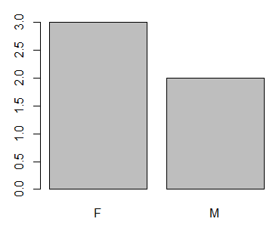
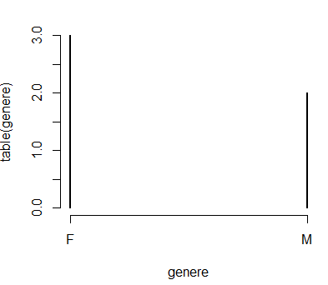
Funzione Generica - plot()
plot() è una funzione generica che crea grafici adattandosi automaticamente al tipo di dato
# Esempio con variabile qualitativa
> genere <- c('M', 'F', 'M', 'F', 'F')
> plot(genere)
#meglio
genere <- c('M', 'F', 'M', 'F', 'F')
genere_factor <- factor(genere)
plot(genere_factor)# ✅ Crea grafico a barre
# Con frequenze
> plot(table(genere)) # ✅ Crea bastoncini
⚠️ ATTENZIONE - Limiti di plot():
• Non sempre produce grafici sensati
• Qualità grafica base lascia a desiderare
• Meglio usare funzioni specifiche con parametri personalizzati

Slide 74
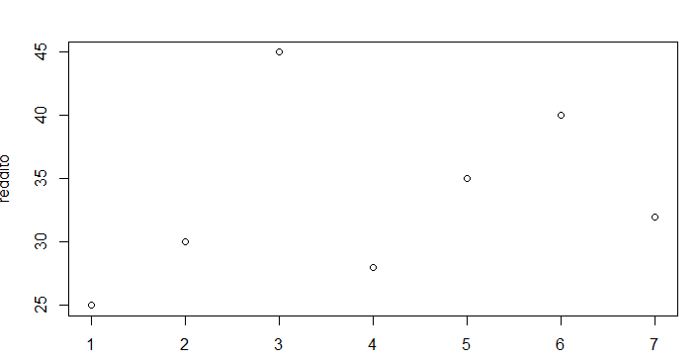
plot() - Quando NON Funziona Bene
# Variabile numerica → Scatter (spesso inutile)
> reddito <- c(25, 30, 45, 28, 35, 40, 32)
> plot(reddito) # ❌ Valori vs indice
# table() su continue → Bastoncini (ERRATO)
> eta <- c(25, 30, 45, 28, 35, 40, 32, 29)
> plot(table(eta)) # ❌ NO per continue
# OK solo per discrete o qualitative
📊 Grafici appropriati per tipo di variabile:
✅ Qualitative → barplot(), pie()
✅ Quantitative discrete → barplot(table(x))
✅ Quantitative continue → hist(), density(), boxplot()
❌ Scatter plot univariato: raramente utile

Slide 75
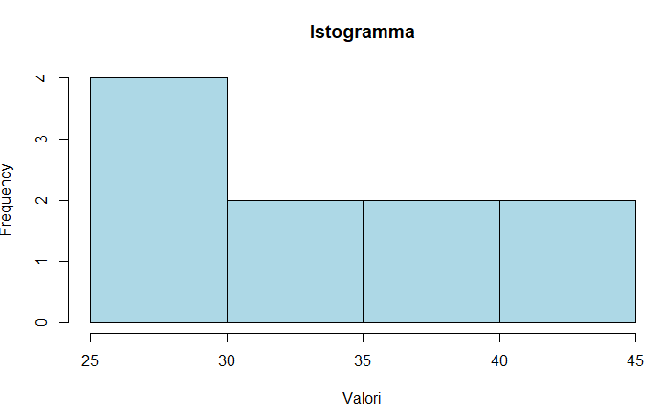
Istogramma - hist()
Per variabili quantitative continue - approssimazione della distribuzione
> dati <- c(25, 30, 45, 28, 35, 40, 32, 29, 38, 42)
> hist(dati,
+ freq = FALSE, # Densità non frequenze
+ main = 'Istogramma',
+ xlab = 'Valori',
+ col = 'lightblue')
# freq = FALSE mostra densità (area = 1)
# freq = TRUE mostra conteggi
⚠️ Istogramma = Approssimazione 'Grossolana':
• Dipende dal numero di bins (barre) scelto
• Poco preciso con campioni piccoli
• La curva a gradini è solo un'approssimazione
• density() offre stima più raffinata

Slide 76
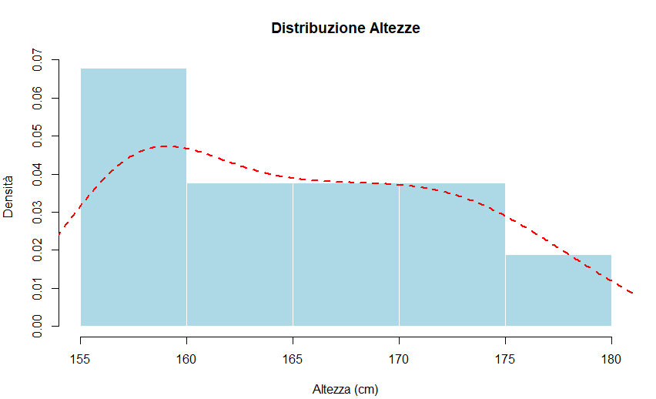
Istogramma + Curva di Densità
# Dati di esempio
> altezza <- c(155:180, 155:175, 155:160)
# Istogramma
> hist(altezza, freq = FALSE,
+ main = 'Distribuzione Altezze',
+ xlab = 'Altezza (cm)',
+ ylab = 'Densità',
+ col = 'lightblue',
+ border = 'white')
# Sovrapporre densità
> lines(density(altezza),
+ lty = 2, # Linea tratteggiata
+ col = 'red',
+ lwd = 2) # Spessore 2
💡 lines() aggiunge elementi a grafico esistente. La curva rossa è la distribuzione 'liscia' (kernel density)

Slide 77
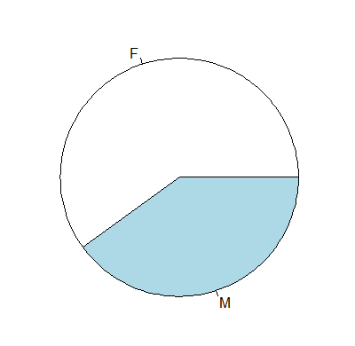
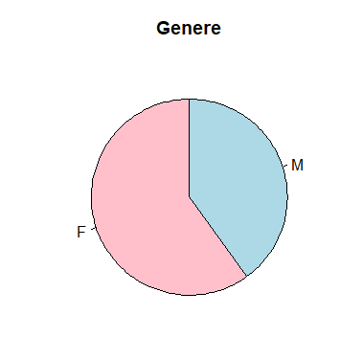
Grafico a Torta - pie()
# ❌ ERRORE: passare dati raw
> x <- c('M', 'F', 'M', 'F', 'F')
> pie(x)
[1] Errore: valori devono essere positivi
# ✅ CORRETTO: passare frequenze
> pie(table(x))
# Con personalizzazione
> pie(table(x),
+ main = 'Genere',
+ col = c('pink', 'lightblue'),
+ init.angle = 90) # Rotazione
⚠️ Grafici base R sono spartani:
• Mancano percentuali visibili
• Titoli poco informativi
• Legende assenti o incomplete
• SOLUZIONE: usare parametri per personalizzare!

Slide 78
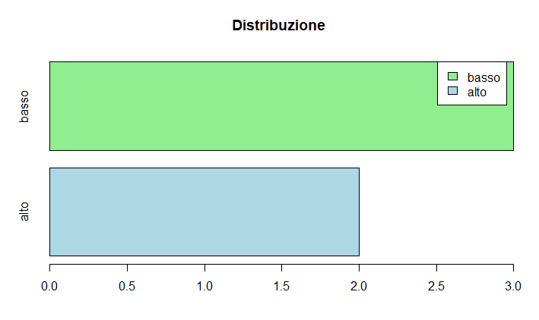
Grafico a Barre - barplot()
> y <- c('alto','alto','basso','basso','basso')
# Frequenze assolute
> barplot(table(y))
# Frequenze relative (%)
> barplot(table(y) / length(y))
# Personalizzato
> barplot(table(y),
+ col = c('lightblue', 'lightgreen'),
+ main = 'Distribuzione',
+ legend.text = TRUE, # Leggenda
+ horiz = TRUE) # Orizzontale
📋 Parametri utili (?barplot):
• col: colori | legend.text: leggenda | horiz: orientamento | main: titolo | xlab/ylab: etichette assi

Slide 79
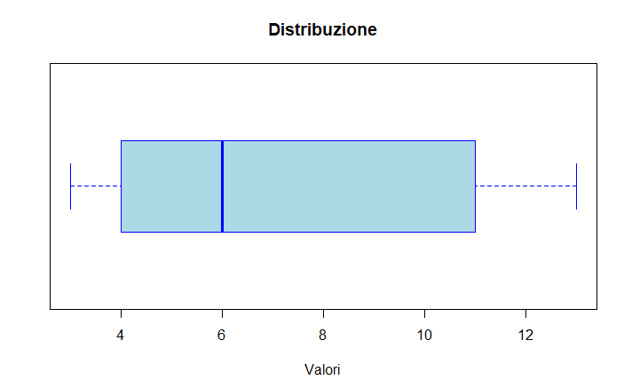
Boxplot - Scatola e Baffi
Per variabili quantitative - mostra distribuzione, mediana, quartili e outliers
> x <- c(3,4,6,7,12,4,10,4,12,13,5)
> boxplot(x)
# Personalizzato
> boxplot(x,
+ horizontal = TRUE,
+ border = 'blue',
+ col = 'lightblue',
+ main = 'Distribuzione',
+ xlab = 'Valori')
# Multipli
> boxplot(col1, col2, col3)
📊 Componenti Boxplot:
• Linea centrale: MEDIANA (Q2, 50%)
• Scatola: Q1 (25%) a Q3 (75%) - IQR
• Baffi: fino a 1.5×IQR
• Pallini (●): OUTLIERS oltre i baffi

Slide 80
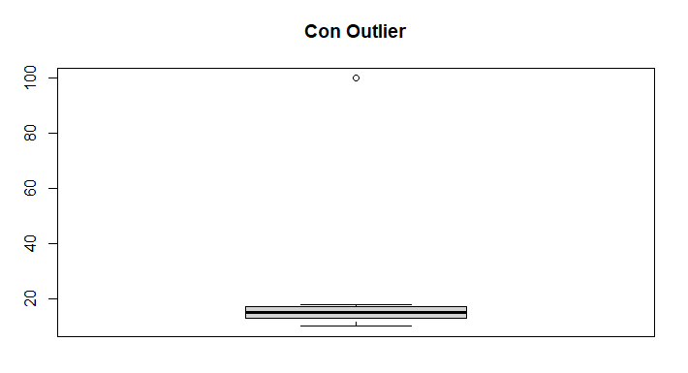
Boxplot - Outliers e Confronti
# Con outliers
> dati <- c(10,12,13,14,15,16,17,18,100)
> boxplot(dati, main='Con Outlier')
# 100 apparirà come pallino ●
# Confronto gruppi
> boxplot(gruppo1, gruppo2, gruppo3,
+ names=c('G1','G2','G3'),
+ col=c('lightblue','lightgreen',
+ 'lightpink'),
+ main='Confronto Gruppi')
💡 Utilità Boxplot:
• CONFRONTARE distribuzioni affiancando più boxplot
• IDENTIFICARE outliers (●) - valori anomali
• VEDERE asimmetria: mediana spostata
• VALUTARE variabilità: scatole larghe = dati dispersi

Slide 81
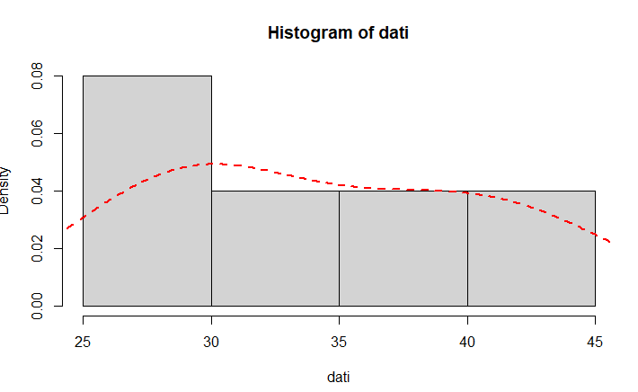
Stima Distribuzione - density()
Metodo più preciso dell'istogramma - curva liscia kernel density
> dati <- c(25,30,45,28,35,40,32,29,38,42)
# Solo density
> plot(density(dati),
+ main='Distribuzione',
+ lwd=2, col='blue')
# Hist + density
> hist(dati, freq=FALSE,
+ col='lightgray')
> lines(density(dati),
+ lty=2, col='red', lwd=2)
📈 density() vs hist():
• density(): curva LISCIA, più precisa, non dipende da bins
• hist(): a GRADINI, intuitivo ma grossolano, dipende da bins

Slide 82
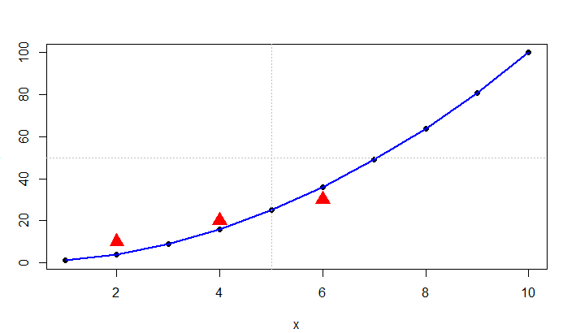
Aggiungere Elementi - lines() e points()
# Grafico base
> x <- 1:10
> y <- x^2
> plot(x, y, type='p', pch=19)
# Aggiungere linea
> lines(x, y, col='blue', lwd=2)
# Aggiungere punti
> points(c(2,4,6), c(10,20,30),
+ col='red', pch=17, cex=2)
# Linee riferimento
> abline(h=50, lty=3, col='gray')
> abline(v=5, lty=3, col='gray')
🔧 Funzioni Overlay:
• lines(): aggiungi linee | points(): aggiungi punti | abline(): linee rette (h/v) | text(): testo

Slide 83
Riepilogo Grafici Univariati
plot(x)
Generico
Adatta al tipo
hist(x)
Istogramma
Quant. continue
barplot(table(x))
Barre
Qualitative
pie(table(x))
Torta
Qualitative
boxplot(x)
Box
Quantitative
plot(density(x))
Densità
Quant. continue
lines(...)
Linee
Overlay
points(...)
Punti
Overlay
💡 SEMPRE personalizzare con parametri: col, main, xlab, ylab, lwd, pch, cex...

Slide 84
Fine blocco 7

Slide 85
Blocco 8
Grafici Bivariati e Opzioni Generali
📊 Grafici Bivariati
🎨 Personalizzazione
⚙️ Opzioni Globali

Slide 86
Boxplot Condizionato
Una variabile quantitativa confrontata per modalità di una qualitativa
# Due sintassi equivalenti:
# Sintassi 1: con tilde (~)
> reddito <- c(25,30,45,28,35,40,32,29)
> genere <- c('M','F','M','F','M','F','M','F')
> boxplot(reddito ~ genere)
# Sintassi 2: con split()
> boxplot(split(reddito, genere))
# Personalizzato
> boxplot(reddito ~ genere,
+ main = 'Reddito per Genere',
+ xlab = 'Genere',
+ ylab = 'Reddito (k€)',
+ col = c('pink', 'lightblue'),
+ names = c('Femmine', 'Maschi'))
[Boxplot
condizionato
M vs F]
⌨️ Carattere ~ (tilde): Windows = Alt+126 (numerico) | Mac = Alt+5 | Linux = AltGr+ì

Slide 87
Grafico a Mosaico - Mosaicplot
Per due o più variabili qualitative - mostra frequenze e combinazioni
# Dati esempio
> tipo <- c('Nuovo','Nuovo','Fedele',
+ 'Fedele','Nuovo','Fedele')
> genere <- c('M','F','M','F','M','F')
# Mosaico base
> plot(table(tipo, genere))
# Con colori
> plot(table(tipo, genere),
+ col = c('pink', 'lightblue'),
+ main = 'Clienti per Tipo e Genere')
# Con etichette orizzontali
> plot(table(tipo, genere),
+ las = 1) # las=1 orizzontali
[Mosaicplot
aree
proporzionali]
💡 Aree più grandi = combinazioni più frequenti. Utile per vedere associazioni tra variabili.

Slide 88
Opzioni Globali - par()
par() imposta opzioni grafiche GLOBALI valide per tutti i grafici successivi
# Cambiare sfondo
> par(bg = 'green')
> plot(genere) # Sfondo verde
# Modificare dimensione testo
> par(cex = 0.8) # Riduce del 20%
> plot(genere) # Testo più piccolo
# Dividere finestra in grafici
> par(mfrow = c(2, 1)) # 2 righe, 1 col
> plot(tipo) # Grafico alto
> plot(genere) # Grafico basso
# Combinare parametri
> par(mfrow = c(2,2), bg = 'lightgray',
+ cex = 0.9)
> plot(x1); plot(x2)
> plot(x3); plot(x4)
[Grafici 2x1]
[Grafici 2x2]

Slide 89
par() - Regole Importanti
⚠️ REGOLA 1: par() va PRIMA del grafico
✅ CORRETTO:
par(bg='green'); plot(dati)
❌ ERRATO:
plot(dati); par(bg='green') # Non funziona!
💡 REGOLA 2: I parametri PERSISTONO
• I parametri par() rimangono attivi per TUTTI i grafici successivi
• Finché non vengono modificati esplicitamente
• O finché non si chiude RStudio/device grafico
Per resettare: par(mfrow=c(1,1), bg='white', cex=1)
Esempio problema comune:
> par(mfrow=c(2,2)); plot(x1); plot(x2); plot(x3); plot(x4)
# Ora voglio 1 grafico grande...
> plot(x5) # ERRORE! Va in posizione 1 del 2x2
# Soluzione:
> par(mfrow=c(1,1)) # Reset
> plot(x5) # OK!

Slide 90
par() - Parametri Più Utili
mfrow
c(r, c)
Griglia grafici
bg
'colore'
Sfondo
cex
numero
Scala testo (1=norm)
mar
c(b,l,t,r)
Margini
las
0-3
Orient. etichette
col
'colore'
Colore default
pch
1-25
Tipo punto
lty
1-6
Tipo linea
lwd
num
Spessore
📖 Lista completa: ?par | Ci sono MOLTI altri parametri avanzati!

Slide 91
Aggiungere Titoli - main e sub
# Metodo 1: Durante creazione
> hist(reddito,
+ main = 'Distribuzione Reddito',
+ sub = 'Campione 2024',
+ xlab = 'Reddito (k€)',
+ ylab = 'Frequenza')
# Metodo 2: Con title() dopo
> plot(genere)
> title(main = 'Distribuzione Genere',
+ sub = 'N = 100 osservazioni')
# Personalizzazione avanzata
> title(main = 'Titolo',
+ col.main = 'blue',
+ cex.main = 1.5,
+ font.main = 2)
[Grafico con
titolo]
[Titolo
personalizzato]
💡 title() utile per aggiungere/modificare titoli DOPO la creazione del grafico

Slide 92
Personalizzare Linee e Punti
# lty: Line TYpe (tipo linea)
> plot(density(x), lty = 2)
# 1=solida, 2=tratteggiata, 3=punteggiata
# 4=punto-linea, 5=lunga, 6=doppia
# pch: Point CHaracter (tipo punto)
> plot(x, y, pch = 2)
# 1=cerchio, 2=triangolo, 16=pieno
# 17=triangolo pieno, 19=cerchio pieno
# lwd: Line WiDth (spessore)
> plot(density(x), lty = 2, lwd = 3)
# 1=normale, 2=doppio, 3=triplo
# Combinati
> plot(x, y, type = 'b',
+ pch = 19, lty = 1, lwd = 2,
+ col = 'blue')
[Esempi
linee e punti]
🎨 lty (1-6 linee) | pch (1-25 punti) | lwd (spessore) | type ('p','l','b')

Slide 93
Gestione Colori
# Metodo 1: rainbow() - Arcobaleno
> pie(table(genere), col = rainbow(2))
# Genera automaticamente N colori
# Numero dinamico
> n <- length(levels(genere))
> pie(table(genere), col = rainbow(n))
# Metodo 2: Selezione manuale
> pie(table(genere),
+ col = c('pink', 'lightblue'))
# Lista completa colori
> colors() # 650+ nomi!
# Altre palette
> heat.colors(5)
> terrain.colors(5)
> topo.colors(5)
[Pie
rainbow]
[Palette
colori]
💡 Colori anche come HEX: '#FF5733' o RGB: rgb(255, 87, 51, maxColorValue=255)

Slide 94
Riepilogo
boxplot(y~x)
Boxplot condiz.
Quant vs Qual
plot(table(x,y))
Mosaicplot
Qual vs Qual
par(...)
Opzioni globali
Tutti grafici
main, sub
Titoli
In plot o title()
lty
Tipo linea
1-6
pch
Tipo punto
1-25
lwd
Spessore
Numero
col
Colore
Nome/HEX
rainbow(n)
N colori
Automatico
colors()
Lista
650+ nomi
💡 par() PRIMA grafico | Resettare mfrow dopo | Personalizzare sempre!

Slide 95
Fine blocco 8

Slide 96
Blocco 9
ggplot2: Grammar of Graphics
Grafici avanzati in R

Slide 97
Introduzione a ggplot2
• 'gg' = Grammar of Graphics (Leland Wilkinson)
• Teoria completa dei grafici
• Implementazione di Hadley Wickham per R
• Estremamente flessibile e potente
• Due funzioni principali:
- qplot() / quickplot(): semplice, simile a plot()
- ggplot(): completa, usa la grammatica completa
📦 Componenti fondamentali:
• Aesthetics: ruoli delle variabili (x, y, color, size...)
• Geoms: oggetti geometrici (barre, punti, linee...)
• Statistics: funzioni statistiche (regressione...)
• Scales: legende e scale
• Facets: suddivisione per gruppi

Slide 98
PRO: Grafici più accattivanti
PRO: Grandi risultati in poche righe di codice
CONTRO: Un po' più ostico all'inizio
http://r4stats.com/examples/graphics-ggplot2/
→ https://r4stats.com/books/downloads/

Slide 99
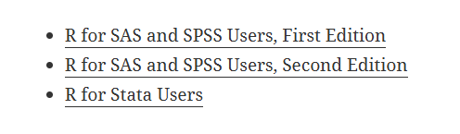
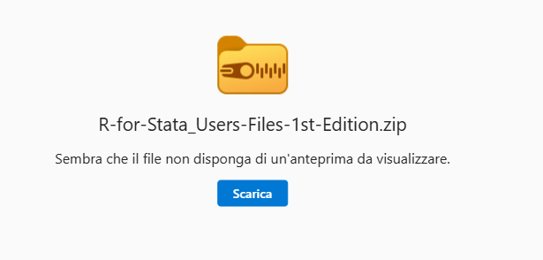

Slide 100
...\R-for-Stata_Users-Files-1st-Edition.zip\myRfolder
mydata100.RData

Slide 101
setwd("WorkingDirectory") #Set yours
load(file="mydata100.Rdata")
detach(mydata100) #In case I'm running repeatedly.
# Get rid of missing values for facets
mydata100 <- na.omit(mydata100)
attach(mydata100)
library(ggplot2)

Slide 102
Grafico a Barre Impilate
library(ggplot2)
ggplot(mydata100,
aes(x = factor(''),
fill = workshop)) +
geom_bar()
[GGbarStacked.png]
💡 Nota:
• x = factor('') crea asse x vuoto
• fill = workshop colora per workshop
• + aggiunge layer geometrico

Slide 103
Da Barre a Torta - coord_polar()
ggplot(mydata100,
aes(x = factor(''),
fill = workshop)) +
geom_bar() +
coord_polar(theta = 'y') +
scale_x_discrete('')
[GGbarPie.png]
✨ La Magia di ggplot2:
• Da barre a torta: solo coord_polar(theta='y')!
• Stesso grafico, coordinate diverse (Cartesiane → Polari)
• Dimostra potenza Grammar of Graphics

Slide 104
Grafici a Barre - Sintassi Base
# Approccio 1: aes in geom
ggplot(mydata100) +
geom_bar(aes(workshop))
# Approccio 2: aes in ggplot (preferito)
ggplot(mydata100, aes(workshop)) +
geom_bar()
# Orizzontale
ggplot(mydata100, aes(workshop)) +
geom_bar() +
coord_flip()
[GGbarWorkshop.png]
[GGbarFlipped.png]
💡 Preferire aes() in ggplot(): si propaga a tutti i layer aggiunti successivamente

Slide 105
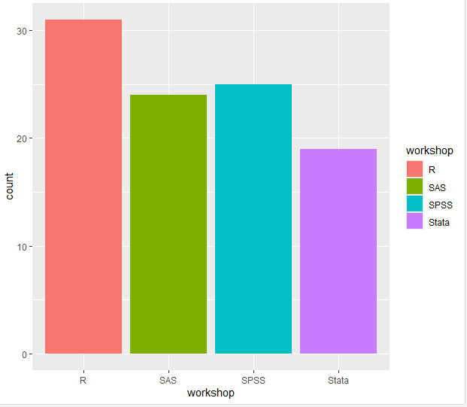
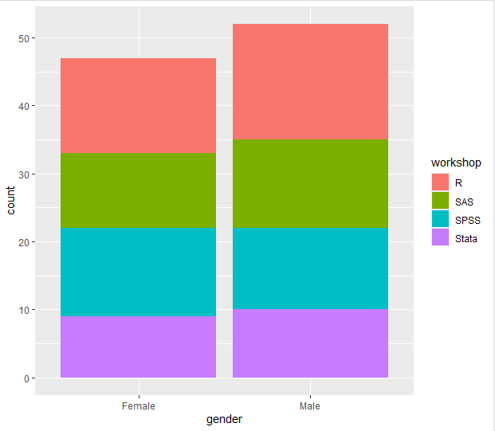
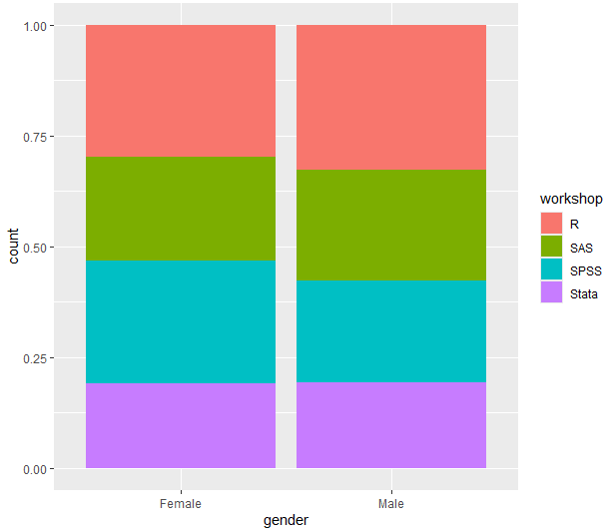
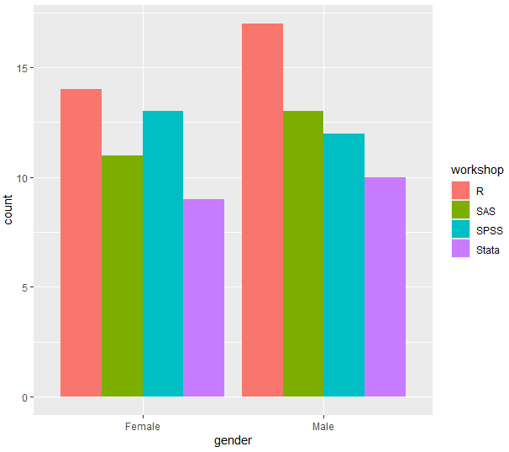
Barre Colorate e Raggruppate
# Con colori (poco utile qui)
ggplot(mydata100,
aes(workshop, fill = workshop)) +
geom_bar()
# Stacked: impilate
ggplot(mydata100,
aes(gender, fill = workshop)) +
geom_bar(position = 'stack')
# Fill: altezze uguali (proporzioni)
ggplot(mydata100,
aes(gender, fill = workshop)) +
geom_bar(position = 'fill')
# Dodge: affiancate
ggplot(mydata100,
aes(gender, fill = workshop)) +
geom_bar(position = 'dodge')

Slide 106
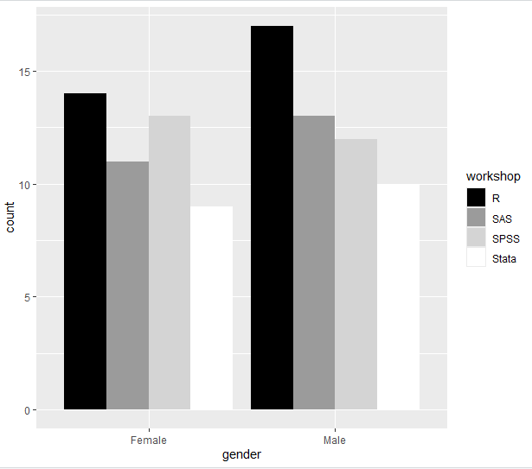
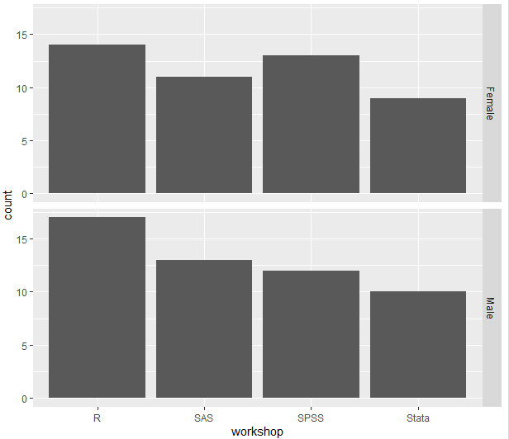
Scala di Grigi e Facet
# Scala di grigi
ggplot(mydata100,
aes(gender, fill = workshop)) +
geom_bar(position = 'dodge') +
scale_fill_grey(start = 0, end = 1)
# Facet: grafici separati per gruppo
ggplot(mydata100, aes(workshop)) +
geom_bar() +
facet_grid(gender ~ .)
📊 Facet Grid Formula:
• facet_grid(rows ~ columns)
• gender ~ . = righe per gender, nessuna colonna
• . ~ workshop = nessuna riga, colonne per workshop

Slide 107
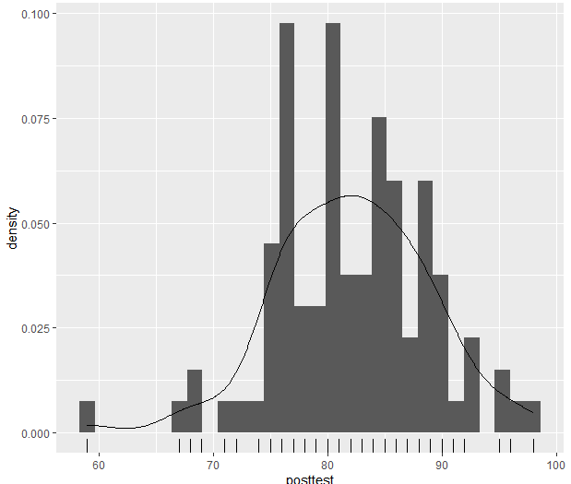
Istogrammi e Densità
# Istogramma base
ggplot(mydata100, aes(posttest)) +
geom_histogram(color = 'white')
# Con binwidth
ggplot(mydata100, aes(posttest)) +
geom_histogram(binwidth = 0.5)
# Densità
ggplot(mydata100, aes(posttest)) +
geom_density()
# Combinati con rug
ggplot(mydata100) +
geom_histogram(aes(posttest, ..density..)) +
geom_density(aes(posttest)) +
geom_rug(aes(posttest))
[GGhist.png]
[GGhistDensity.png
combinato]

Slide 108
Scatter Plot e Linee
# Scatter plot
ggplot(mydata100,
aes(pretest, posttest)) +
geom_point()
# Con linea
ggplot(mydata100,
aes(pretest, posttest)) +
geom_line() # ordina x automaticamente
# Path (non ordina)
ggplot(mydata100,
aes(pretest, posttest)) +
geom_path()
[GGScatterPoint.png]
[GGScatterLine.png]

Slide 109
Linee di Adattamento
# Lowess smoother (default)
ggplot(mydata100,
aes(pretest, posttest)) +
geom_point() +
geom_smooth()
# Regressione lineare
ggplot(mydata100,
aes(pretest, posttest)) +
geom_point() +
geom_smooth(method = lm)
# Per gruppo con shape
ggplot(mydata100,
aes(pretest, posttest)) +
geom_smooth(aes(linetype = gender),
method = 'lm') +
geom_point(aes(shape = gender))
[GGlowessCI.png
lowess]
[GGregShape.png
per gruppo]

Slide 110
Boxplot in ggplot2
# Boxplot base
ggplot(mydata100,
aes(workshop, posttest)) +
geom_boxplot()
# Con punti raw sovrapposti
ggplot(mydata100,
aes(workshop, posttest)) +
geom_point() +
geom_boxplot()
# Nota: punti centrali nascosti dal box
[GGboxWorkshop.png]
💡 L'ordine dei layer conta! Punti prima → box sopra (nasconde centrali)

Slide 111
Titoli e Etichette
ggplot(mydata100,
aes(workshop, ..count..)) +
geom_bar() +
labs(title = 'Workshop Attendance',
x = 'Statistics Package\nWorkshops',
y = 'Count')
# \n = new line
# Personalizzazione avanzata
ggplot(...) +
geom_bar() +
labs(title = 'Titolo') +
theme(plot.title =
element_text(size = rel(2.5)))
[Con titolo
e labels]

Slide 112
Gestione Dataset Grandi
# Trasparenza (alpha)
ggplot(temp, aes(pretest2, posttest2),
size = 2,
position = position_jitter(x=2, y=2)) +
geom_jitter(colour = alpha('black', 0.15))
# Contorni densità 2D
ggplot(temp, aes(x = pretest2, y = posttest2)) +
geom_point(size = 1) +
geom_density2d()
# Hexbin plot
ggplot(temp, aes(pretest2, posttest2)) +
geom_hex(bins = 30)
[transparency]
[hexbin]

Slide 113
Riepilogo ggplot2
📊 GEOMS Principali:
• geom_bar(), geom_histogram(), geom_density()
• geom_point(), geom_line(), geom_path()
• geom_boxplot(), geom_smooth()
• geom_jitter(), geom_hex(), geom_density2d()
🎨 AESTHETICS:
• x, y, fill, color, shape, size, alpha, linetype
⚙️ FUNZIONI UTILI:
• coord_flip(), coord_polar()
• facet_grid(rows ~ cols)
• scale_fill_grey(), scale_fill_*
• labs(title, x, y)
• theme()
💡 ggplot2: Layer su layer con + | Infinitamente personalizzabile | Faceting facile!

Slide 114
Cosa abbiamo imparato - Parte 1
✓ R e RStudio: Installazione e interfaccia
✓ Working Directory: Cartella di lavoro fisica
✓ Workspace: Memoria virtuale (RAM)
✓ Librerie: Estendere le funzionalità
✓ Variabili: Assegnazione e tipi di dati
✓ Commenti: Documentare il codice con #
✓ Dati mancanti: NA e NaN

Slide 115
Cosa abbiamo imparato - Parte 2
✓ Strutture dati: Vettori, matrici, data frame, factor
✓ Manipolazione: Indicizzazione, filtri, coercizione
✓ Funzioni personalizzate: Creare proprie funzioni
✓ Import/Export: Leggere e salvare file CSV, Excel
✓ Statistiche descrittive: mean, sd, cor, quantile...
✓ Grafici base: plot, hist, boxplot...
✓ ggplot2: Sistema grafico avanzato

Slide 116
Risorse per Approfondire
Documentazione ufficiale:
  CRAN: https://cran.r-project.org/
  RStudio: https://posit.co/
  ggplot2: https://ggplot2.tidyverse.org/
Libri consigliati:
  "R for Data Science" - Hadley Wickham (gratuito online)
  "The Art of R Programming" - Norman Matloff
Comunità e supporto:
  Stack Overflow (tag: r, ggplot2)
  RStudio Community Forum
  DataCamp, Coursera - corsi online

Slide 117
Grazie per l'attenzione!
Sviluppare competenze in R significa
imparare a parlare la lingua dei dati
🚀 La pratica è fondamentale!
Domande?

